Slide 1
Onderzoek & Wetenschap
Nathanaël Middelkoop (Beleidsmedewerker)
26-11-2019

Slide 3
Wie zijn wij?
Koepelorganisatie waarin vijf PO’s actief zijn
Spreekbuis Nederlandse kottervissers
Vertegenwoordigen 2/3 aanvoerwaarde Nederlandse kottervloot
Nationale en internationale belangenbehartiging
Onderhouden contacten met stakeholders; overheid, wetenschap & ngo’s

Slide 4
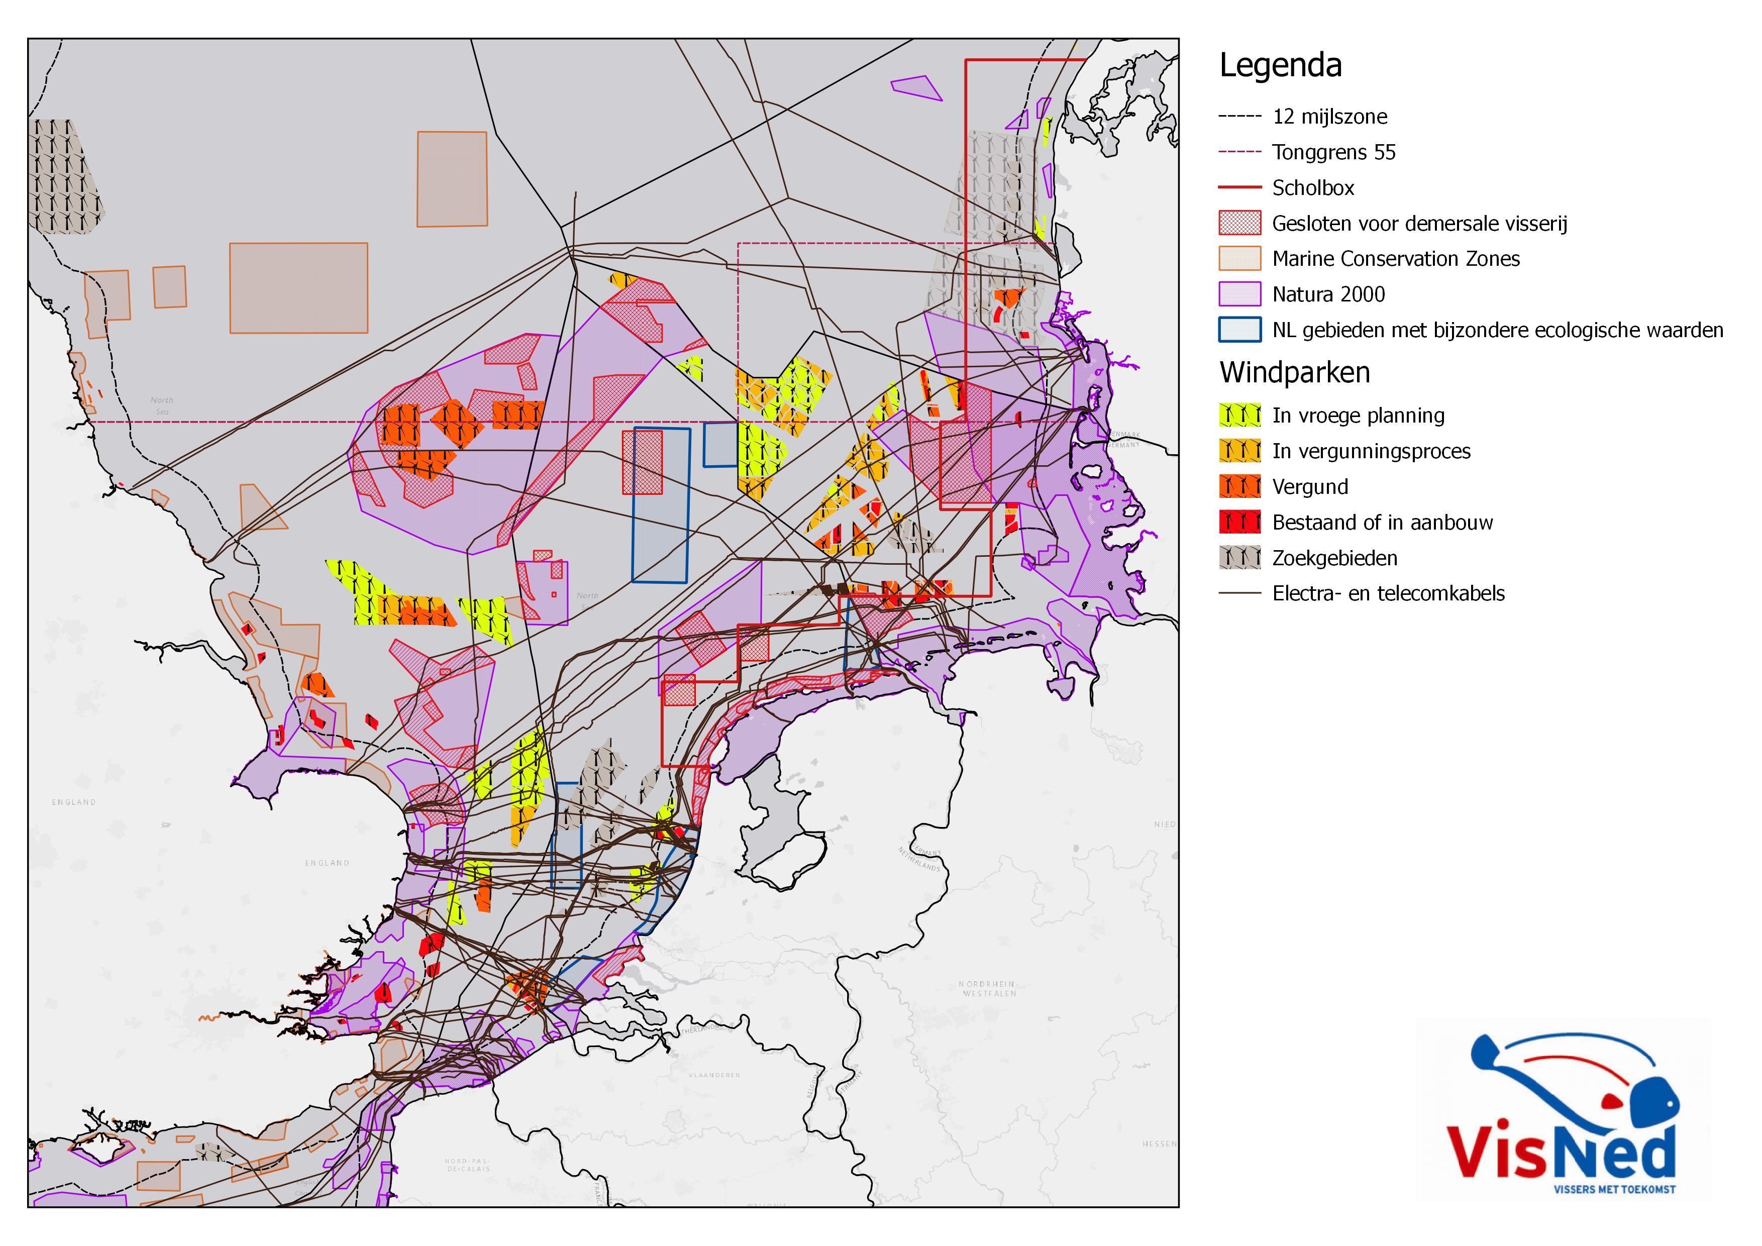
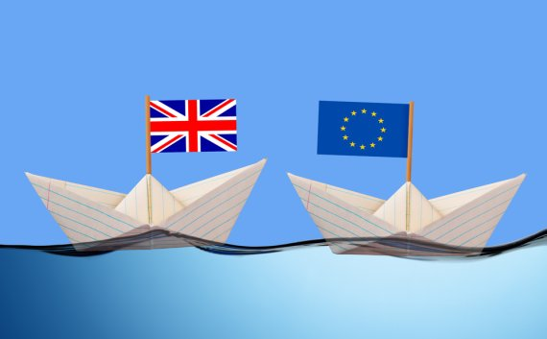
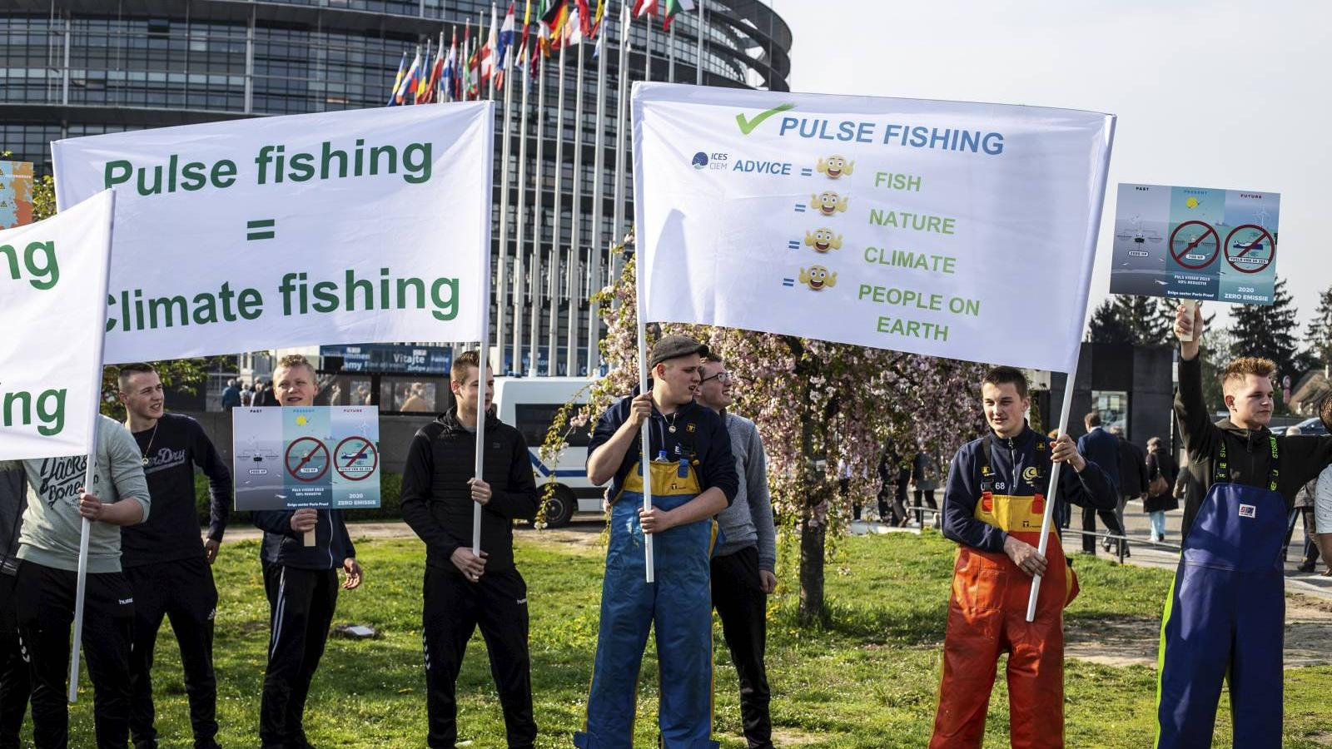
visserij & onderzoek

Slide 5
visserij & onderzoek
TAC & Quota worden vastgesteld op basis van bestandsschattingen ICES
Het beheer van onze zeeën wordt steeds ingewikkelder. Daarom is betrokkenheid van gebruikers van de zee erg belangrijk.
Sector ligt onder een vergrootglas en moet alles kunnen verantwoorden, bewijzen en aantonen

Slide 6
visserij & onderzoek
2002; sector niet eens met bestandsschattingen en vangstquota voor tong en schol
Onderzoekssamenwerking wordt gestart om wederzijds begrip en kennis te vergroten
Resultaten na 15 jaar*: betrokkenheid sector bij wetenschap vergroot, begrip wetenschap praktijk vergroot, wederzijds gegroeid vertrouwen, inzet ervaringkennis sector voor beter visstandonderzoek, sector toegang tot nieuwe kennis & netwerk.
*Steins, N.A., Kraan, M.L., Van der Reijden, K.J., Quirijns, F.J., Van Broekhoven, W. & J.J. Poos (2019). Integrating collaborative research in marine science: Recommendations from an evaluation of evolving science industry partnerships in Dutch demersal fisheries. Fish and Fisheries. DOI: 10.1111/faf.12423

Slide 7
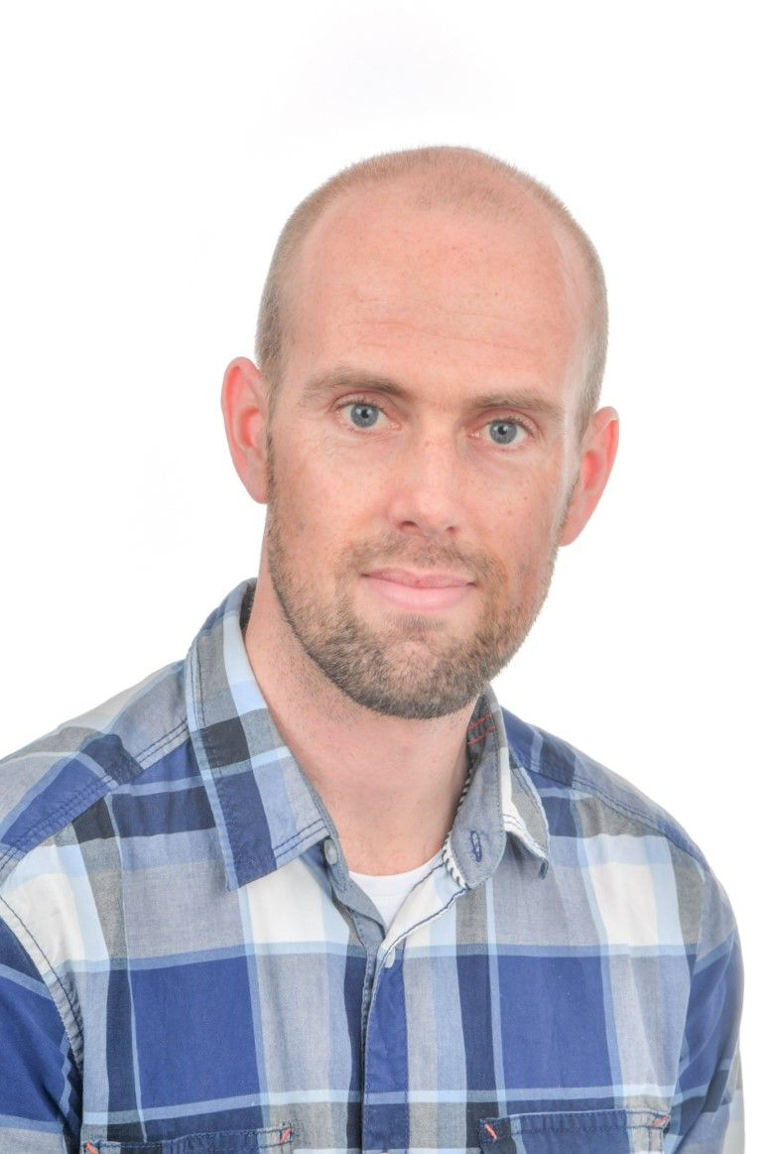
visserij & onderzoek
Wouter van Broekhoven (Msc.)
wvanbroekhoven@visned.nl
Eigen wetenschappelijk medewerker in dienst om brug te slaan tussen wetenschap en sector

Slide 8
visserij & onderzoek
Benthis; effect diverse visserijmethodes op bodemleven
Sumaris; bevorderen beter beheer roggenbestand (Interreg 2 EU)
VisPluisVrij & Healthy Seas; recycling oude visnetten/opvissen plastic afval uit zee
Bedrijfssurveys; vergelijken data onderzoeks en commerciële schepen bestandsschattingen
CERES; inzicht krijgen in oorzaken en gevolgen klimaatverandering op belangrijkste vis en schaaldieren Europa
Best Practices II; bijdrage aan de uitvoerbaarheid en naleefbaarheid van de aanlandplicht
Overlevingsonderzoek; verbeteren overlevingskansen tong, schol, tarbot, griet en rog
Innovatieproject garnalenvisserij; selectiviteitsverbetering garnalenvisserij

Slide 9
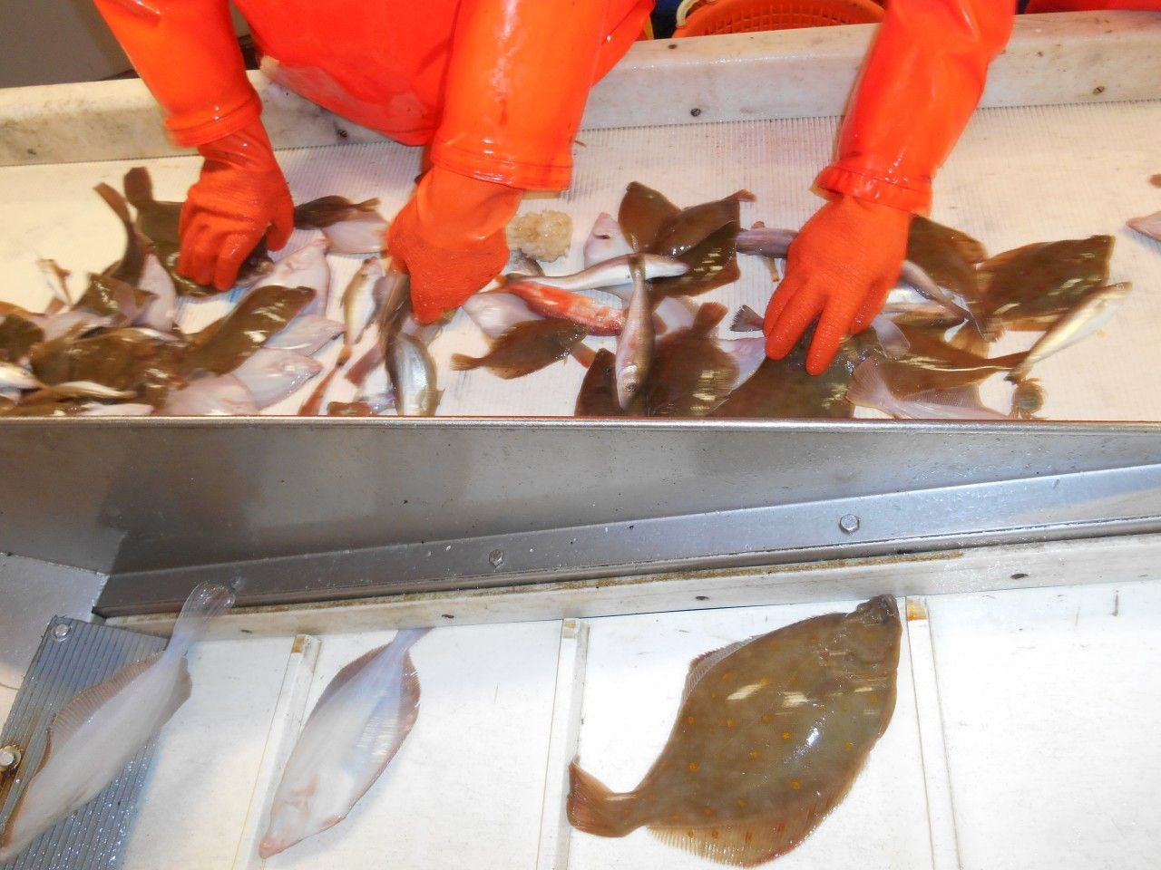
FDF; camera’s aan boord voor vangstregistratie

Slide 10
visserij & swimway
Inzet schepen voor onderzoek
Idee; spiering Waddenzee

Slide 11
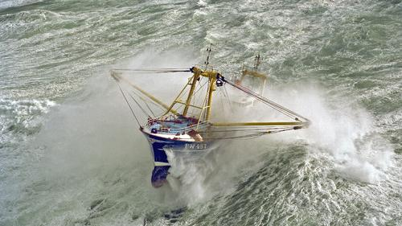
Vragen?

